Slide 1

Atualização dos Editais de Licitação à luz do novo marco legal e da segurança jurídica nos contratos públicos de limpeza urbana e gestão de resíduos

Slide 2
NOSSO OBJETIVO DE HOJE:
Apontar alterações que devem ser promovidas nos editais de licitação com o objetivo de proporcionar segurança jurídica nos contratos públicos de limpeza urbana e gestão de resíduos.

Slide 3

a ATRICON está alinhada aos propósitos e esforços de Sustentabilidadede que estão sendo debatidos em nível mundial.
Todos os 45 Projetos do Plano de Gestão 2024-2025 estão alinhados à AGENDA 2030 da ONU.

Slide 4
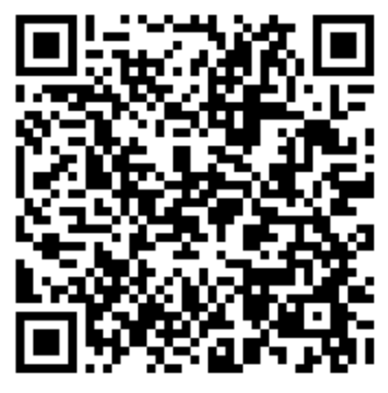
Neste contexto, a ATRICON tem ações previstas de fomento à atuação coordenada do Sistema Tribunais de Contas em temas estratégicos e de alto impacto econômico e social.
Plano de Gestão 2024-2025 da Atricon
Diagnóstico sobre o avanço do desmatamento e áreas degradadas em Unidades de Conservação
Diagnóstico sobre a estrutura dos Tribunais de Contas na Temática Ambiental
Área de meio ambiente
Curso de capacitação para auditores em mudanças climáticas e políticas climáticas
Acompanhamento discussões na COP a ser realizada no Brasil
Elaborar Nota Técnica sobre Emergência Climática

Slide 5
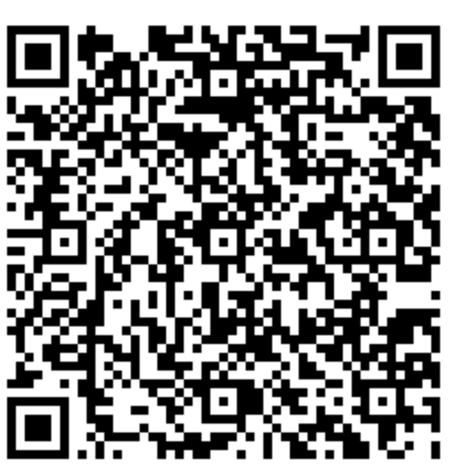
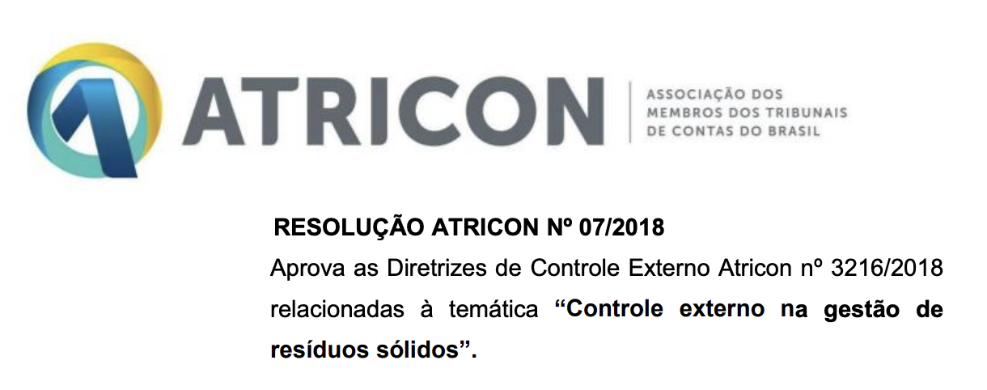
Além dos atuais Projetos relacionados ao meio ambiente e sustentabilidade, existe diretriz específica da Atricon para que o sistema Tribunais de Contas possa atuar na Gestão de Resíduos.

Slide 6
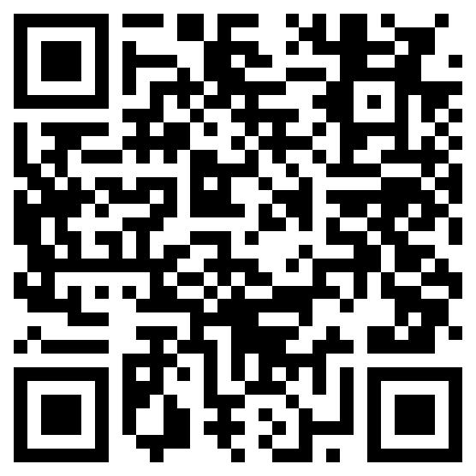
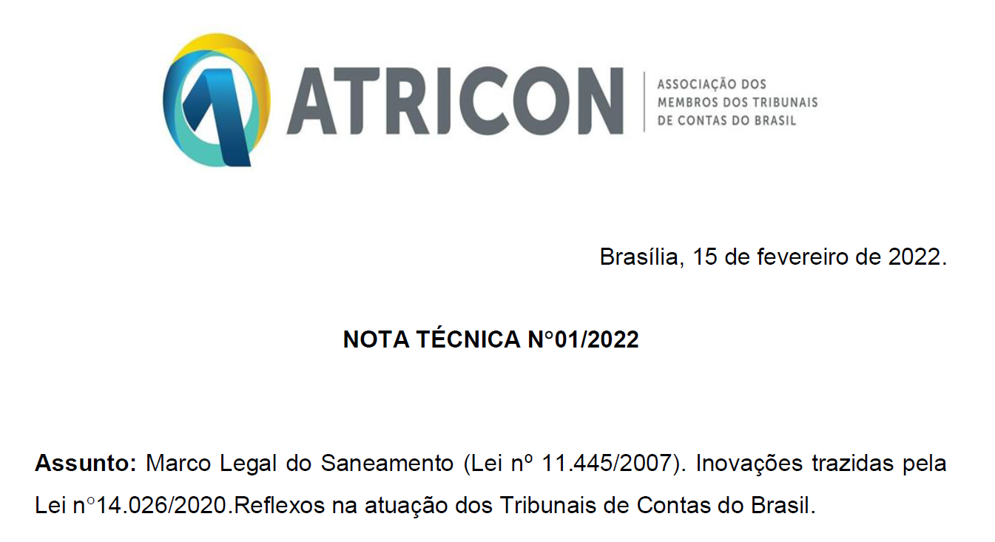
Com a promulgação da Lei 14.026/2020, foi elaborada a Nota Técnica Nº 01/2022.

Slide 7
A ATRICON traçou as seguintes diretrizes de Controle Externo na para a fiscalização de resíduos sólidos.
Atuar preferencialmente de forma preventiva e concomitante, inclusive mediante a análise prévia de editais de licitação.
Realizar fiscalização permanente, com unidade vinculada à unidade superior de controle externo e especializada em saneamento básico (abastecimento de água potável, esgotamento sanitário, limpeza urbana e manejo de resíduos sólidos, drenagem e manejo das águas pluviais urbanas).
Incentivar que entes Instituam mecanismo de encaminhamento obrigatório do Plano Municipal de Resíduos Sólidos e suas alterações em sistema informatizado do Tribunal de Contas.

Slide 8
A ATRICON traçou as seguintes diretrizes de Controle Externo na para a fiscalização de resíduos sólidos.
Verificar se o órgão estadual e/ou órgãos municipais avaliam continuamente a gestão de resíduos sólidos com a utilização de indicadores de desempenho.
Verificar se os jurisdicionados adotam programas e ações de educação ambiental que promovam a não geração, a redução, a reutilização, a coleta seletiva e a reciclagem de resíduos sólidos;
Verificar se são adotadas medidas voltadas à transparência pública e ao controle social na gestão dos resíduos sólidos, divulgando informações de interesse coletivo ou geral, independentemente de requerimento do cidadão.

Slide 9
Pontos de controle na fiscalização das licitações para contratos de limpeza urbana e gestão de resíduos sólidos.
Existência de Planejamento Financeiro que busque a autossuficiência da gestão dos resíduos sólidos urbanos;
Existência da devida previsão dos recursos nas peças de planejamento orçamentário (PPA, LDO e LOA);
Possibilidade de destinação de recicláveis para cooperativas de catadores;
Apropriação dos custos da gestão de resíduos sólidos em planilhas detalhadas;

Slide 10
Pontos de controle na fiscalização das licitações para contratos de limpeza urbana e gestão de resíduos sólidos.
Avaliação da modelagem econômico-financeira do contrato bem como verificação da existência de pessoal técnico para gerir e fiscalizar o contrato;
Existência de estudos de viabilidade e incentivo à promoção de soluções consorciadas/compartilhadas visando à gestão associada dos resíduos sólidos urbanos com outros municípios;
Cumprimento dos preceitos e responsabilidades previstas na Política Nacional de Resíduos Sólidos por parte das Secretarias Estaduais, responsáveis pela gestão do meio ambiente.

Slide 11
Imposições oriundas da Lei nº 14.026/2020
Art. 10-A. Os contratos relativos à prestação dos serviços públicos de saneamento básico deverão conter, expressamente, sob pena de nulidade, as cláusulas essenciais previstas no art. 23 da Lei nº 8.987, de 13 de fevereiro de 1995, além das seguintes disposições:
I - metas de expansão dos serviços, de redução de perdas na distribuição de água tratada, de qualidade na prestação dos serviços, de eficiência e de uso racional da água, da energia e de outros recursos naturais, do reúso de efluentes sanitários e do aproveitamento de águas de chuva, em conformidade com os serviços a serem prestados;
II - possíveis fontes de receitas alternativas, complementares ou acessórias, bem como as provenientes de projetos associados, incluindo, entre outras, a alienação e o uso de efluentes sanitários para a produção de água de reúso, com possibilidade de as receitas serem compartilhadas entre o contratante e o contratado, caso aplicável;

Slide 12
Imposições oriundas da Lei nº 14.026/2020
Art. 10-A. Os contratos relativos à prestação dos serviços públicos de saneamento básico deverão conter, expressamente, sob pena de nulidade, as cláusulas essenciais previstas no art. 23 da Lei nº 8.987, de 13 de fevereiro de 1995, além das seguintes disposições:
(...)
III - metodologia de cálculo de eventual indenização relativa aos bens reversíveis não amortizados por ocasião da extinção do contrato; e
IV - repartição de riscos entre as partes, incluindo os referentes a caso fortuito, força maior, fato do príncipe e álea econômica extraordinária

Slide 13
Destaques da Lei nº 14.133/2021 - NLLCA
Necessidade de elaboração dos Estudos Técnicos Preliminares e EVTEA;
Importância da previsão e detalhamento das cláusulas de reequilíbrio econômico-financeiro;
Elaboração da Matriz de riscos contratuais de forma a definir quem arca com eventos incertos ocorridos durante a execução do contrato (distribuição de responsabilidades entre contratante e contratado).

Slide 14
Boas práticas apontadas pelos Tribunais de Contas
As Unidades Gestoras devem avaliar, basicamente:
• Quais são os aterros sanitários disponíveis nos seus arredores e qual a sua viabilidade econômica em decorrência das distâncias;
• O processo de logística dos serviços: o fluxo origem-destino, itinerários, distâncias de deslocamento dos roteiros e a quantidade de veículos necessária;
• O conjunto de instalações necessárias para a execução adequada dos serviços, como pontos de entrega de resíduos e instalações de triagens e transbordos;

Slide 15
Boas práticas apontadas pelos Tribunais de Contas
As Unidades Gestoras devem avaliar, basicamente:
• A quantidade de resíduos a ser coletada (mediante séries históricas), considerando-se ainda o crescimento populacional e as variações sazonais decorrentes das temporadas de turismo;
• Os tipos de resíduos a serem coletados (em geral, recomenda-se que a coleta seletiva seja licitada separadamente da coleta convencional);
• A possibilidade de consorciamento entre municípios próximos para o compartilhamento das estações de transbordo e o transporte até o aterro sanitário, ou até mesmo a implantação de um aterro sanitário para atender a um grupo de municípios.

Slide 16
Boas práticas apontadas pelos Tribunais de Contas
O Parcelamento do objeto deve ser buscado sempre que possível, uma vez que:
• Não há impedimento técnico na execução das atividades de coleta de resíduos sólidos urbanos, varrição manual e operação e manutenção de aterro por empresas distintas, vez que os serviços não são interdependentes e utilizam equipamentos e mão de obra diferenciados;
• Há a possibilidade de em uma única licitação, por meio de lotes, separar a prestação de serviços de coleta de resíduos sólidos domiciliares, recicláveis, da saúde, da varrição manual ou mecânica, de resíduos da construção civil e a operação e manutenção de aterro sanitário, por exemplo;

Slide 17
Boas práticas apontadas pelos Tribunais de Contas
O Parcelamento do objeto deve ser buscado sempre que possível, uma vez que:
• Não há ganhos de escala na indivisibilidade, diante da impossibilidade de se compartilhar equipes e equipamentos entre as atividades, sem prejuízo da qualidade dos serviços;
• Estimula a ampla concorrência e, consequentemente, a oferta de preços mais competitivos, beneficiando o erário municipal.

Slide 18
Boas práticas apontadas pelos Tribunais de Contas
Considerar a assimetria de informação existente em relação ao valor de mercado para a destinação final dos resíduos, em razão da precificação dos serviços não partir da Administração contratante, mas derivar de cotações obtidas com as próprias empresas prestadoras dos serviços.
Há que se avaliar técnica e economicamente a contratação de forma isolada da destinação final com a empresa detentora do aterro sanitário, a fim de evitar a reincidência de BDI na subcontratação do serviço em conjunto com outra etapa da prestação.

Slide 19
Como podem ser melhorado os editais de licitações de limpeza urbana e Resíduos sólidos?
Envolvimento técnico-multidisciplinar,
Uso de minutas padronizadas,
Realização de audiências públicas e benchmarking com outras administrações (A transparência e a robustez dos editais favorecem a competitividade e diminuem riscos de judicialização e intervenções na esfera de controle)

Slide 20



EIS O NOSSO DESAFIO
MUITO OBRIGADO!
Conselheiro Substituto Francisco Júnior Ferreira da Silva
 | audtce@gmail.com – 467@tce.ro.gov.br
 | (69) 98412 - 0578
 | (69) 98412 – 0578

